Slide 1
Φτιάχνουμε σπιτική πλαστελίνη

Slide 2
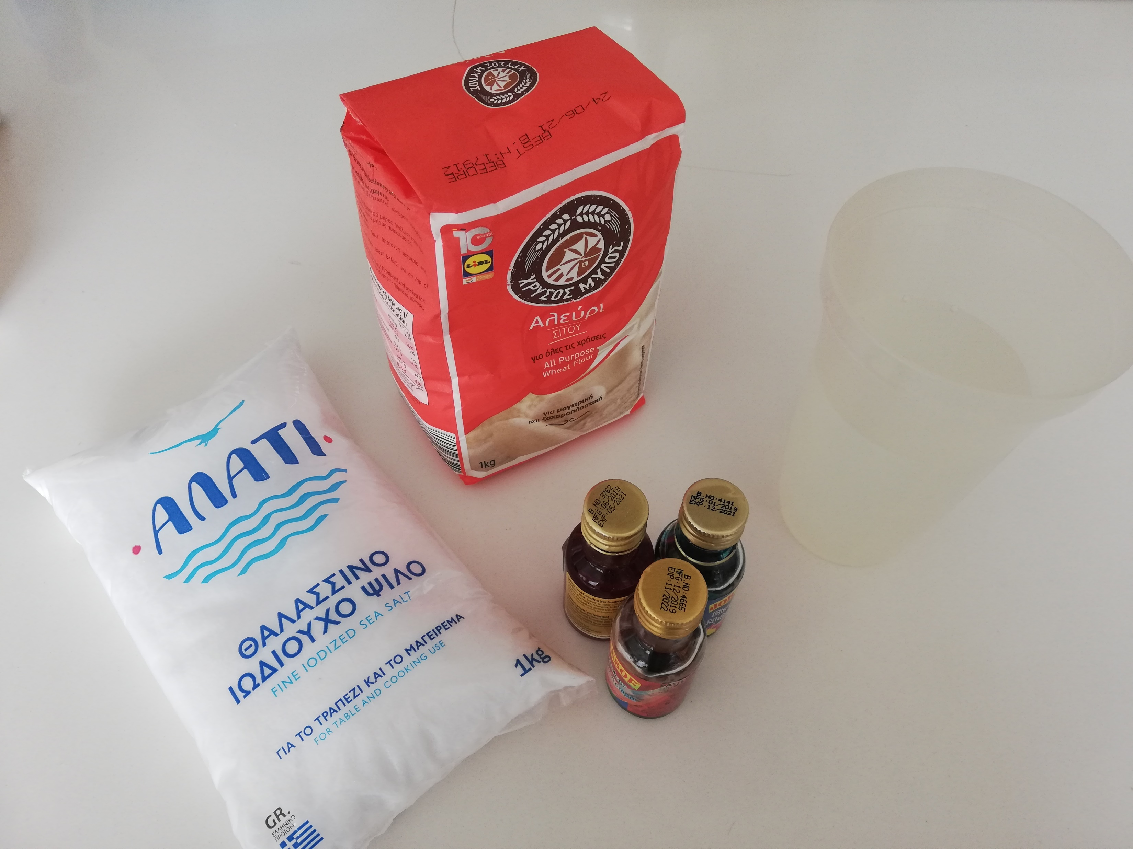
Τα υλικά που θα χρειαστείτε για να φτιάξετε την σπιτική πλαστελίνη είναι:
3 φλιτζάνια αλεύρι (για όλες τις χρήσεις)
1 φλιτζάνι αλάτι ψηλό
Χρώμα ζαχαροπλαστικής
Λίγο χλιαρό νερό

Slide 3
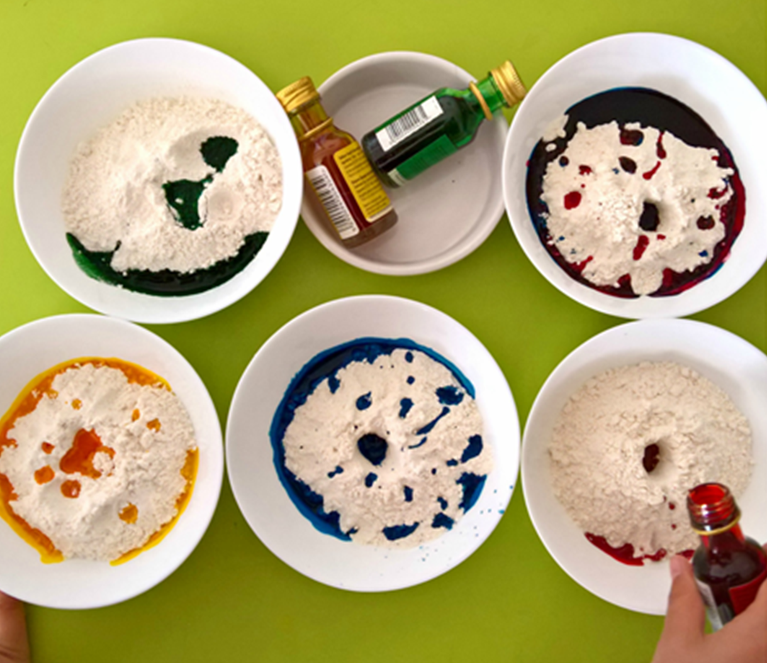
Εκτέλεση:
Σε ένα μπολ ανακατεύουμε καλά το αλεύρι με το αλάτι
Χωρίζουμε σε τόσα μπολ όσα τα χρώματα πλαστελίνης που θέλουμε να φτιάξουμε.
Σε κάθε μπολ προσθέτουμε μερικές σταγόνες χρώμα ζαχαροπλαστικής.
Επίσης προσθέτουμε λίγο χλιαρό νερό και ανακατεύουμε ώστε να γίνει μια ομοιόμορφη ζύμη.

Slide 4
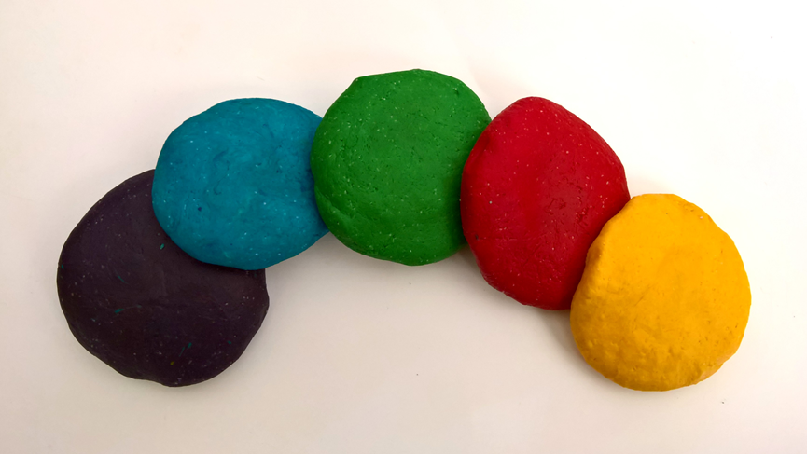
Εμείς φτιάξαμε πέντε χρώματα σπιτικής πλαστελίνης. Χρησιμοποιήσαμε κίτρινο, κόκκινο, πράσινο και μπλε χρώμα ζαχαροπλαστικής. Έπειτα ανακατεύσαμε το κόκκινο και το μπλε και βγήκε ένα νέο χρώμα πλαστελίνης, μωβ σκούρο. Τόσο απλά, εύκολα και διασκεδαστικά φτιάξαμε τη δική μας
πλαστελίνη!!!

Slide 5
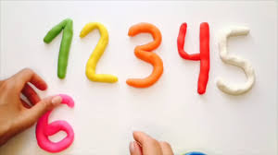
Έτοιμη η πλαστελίνη!!!
Τώρα που φτιάξαμε την πλαστελίνη, μπορούμε να παίξουμε μ’ αυτήν.
Με την πλαστελίνη μπορούμε να φτιάξουμε αριθμούς , σχήματα, γράμματα, γυμνάζοντας ταυτόχρονα τα δάκτυλά μας.

